Slide 1
精益生产&自动化概论
演讲人：卓越部 汪剑东

Slide 2


前言
精益生产基础
自动化理念介绍
自动化发展历程

Slide 3
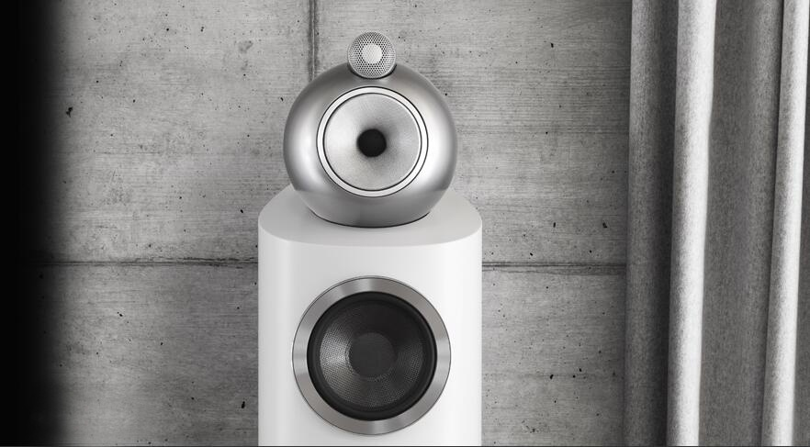
01
前言

Slide 4
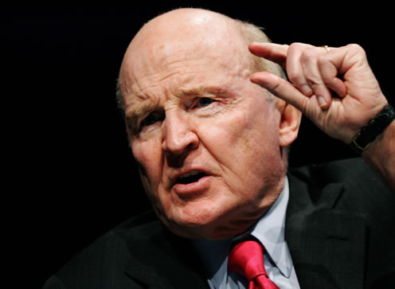
前言
一个强大的企业必须有持续增长的收益和利润，收益的增加
来自于源源不断的新主意和产品创新，利润的增长则来自于
劳动生产率的不断提高。------杰克.韦尔奇

Slide 5
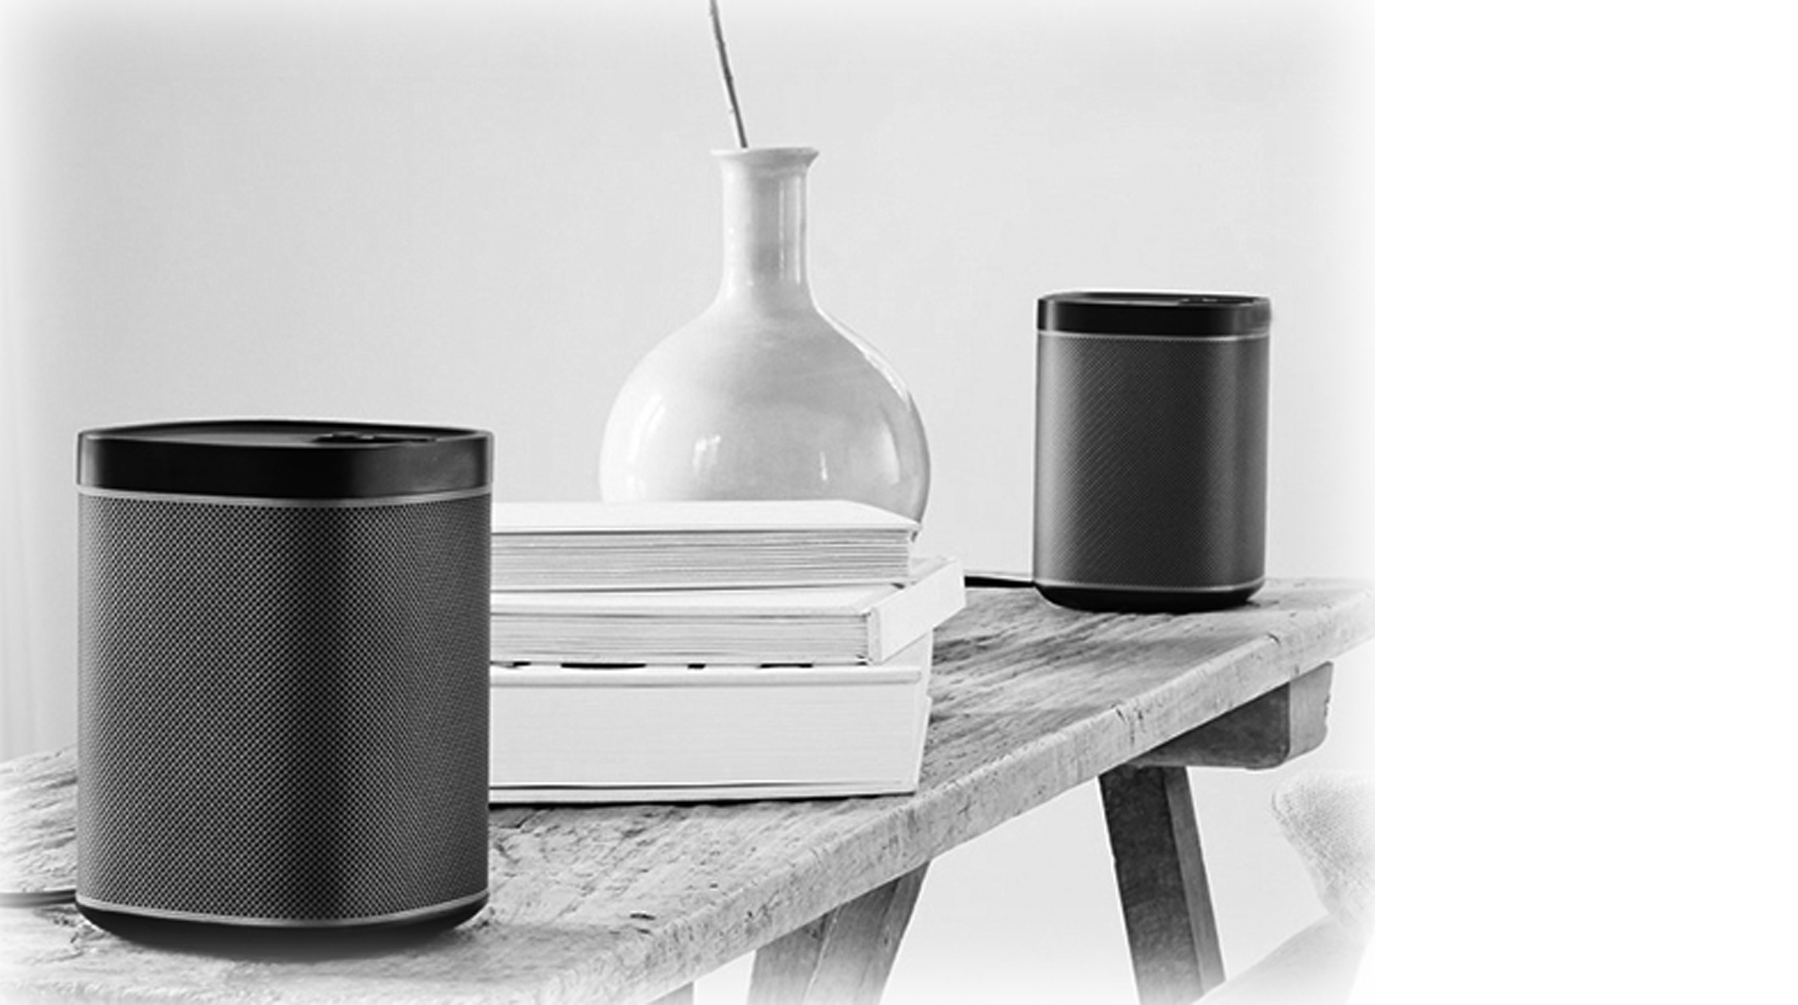
02
精益生产基础

Slide 6
何为精益生产
精益生产--组织和管理产品开发﹑作业﹑供货商和客户关系的业务系统﹐与过去的大批量生产系统相比﹐精益生产消耗较少的人力﹑空间﹑设备﹑资金和时间制造最少缺陷的产品以准确地满足客户的需要。
精益企业研究院
(LeanEnterpriseInstitute,LEI)
换句话说﹐精益生产是一种 识别和消除浪费(非增值活动)的系统方法。其核心在于”以客户的观点定义价值”﹐企业生产的产品必须满足客户在时间﹑价格和质量上的需要。

Slide 7

精益生产系统
VICTOR
为员工创造幸福
为客户创造价值
为企业创造未来
蓝图
效率P
质量Q
成本C
交期D
安全S
士气M
目标
高品质、高效率、低成本、短交期、零事故、高士气
JIT
1 流线化
2 安定化
3 平稳化
4 适时化
企业哲学
质量方法
1 质量标准
2 程序认证
3 信息管理
4 预防控制
5 系统管理
6 质量文化
三大支柱
全员参与
消除浪费
持续改善
TPM
5S
标准化
六大基础

Slide 8
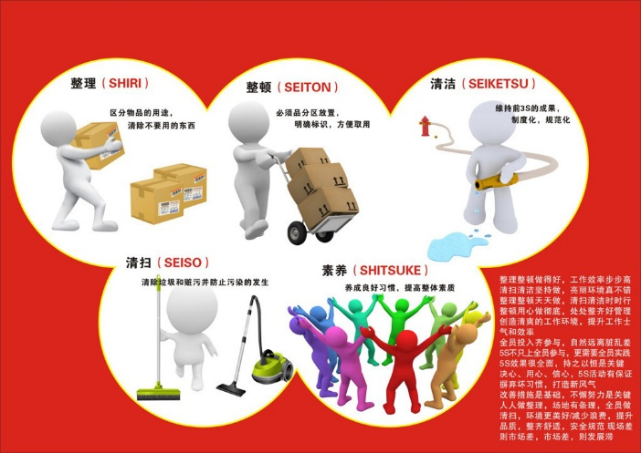
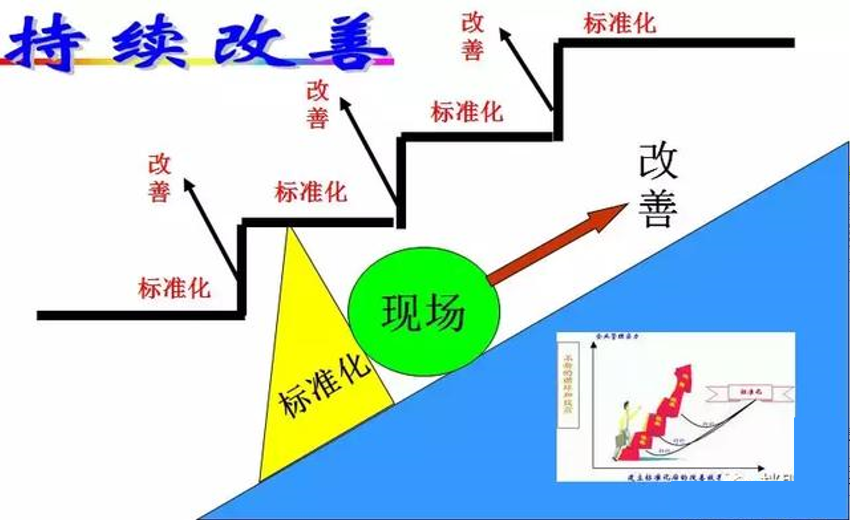
六大基础
全员参与
消除浪费
标准化
持续改善
5S
TPM

Slide 9
5S与目视化
以5s活动为基础来提高现场管理水平
5S是“广谱抗菌药”,能有效治疗企业各种疾病. 长期服用能提高肌体免疫力. 本品易于吞服，请安心使用有病治病，无病强身，绝无副作用.
【成分】整理、整顿、清扫、清洁、素养
【适用范围】
生产车间, 宿舍房间, 仓库, 办公室, 公共场所;
公共事物, 供水, 供电, 道路交通管理;
社会道德, 人员思想意识等.
【效果】治企业现场疑难杂症均为有效﹐长期服用﹐效果更佳.
【用法】一日三次, 每次三分钟
【注意事项】开始服用后，请持续，切勿中途停止、中断药效。

Slide 10
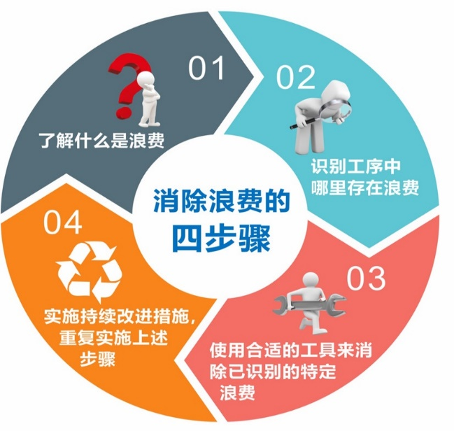
消除浪费
重点
：不产生附加值,没有效益的活动所谓新生产方式,就是彻底消除浪费。
工厂的浪费包括:电话浪费、传票浪费、管理浪费、运输浪费和生产浪费提高附加值以外的加工都是浪费。
减少库存量
(1)常规控制措施
①减少库存量，排除过剩生产， 避免零件、半成品、成品存货过多。
②避免库房、货架过剩。
③避免卡车、台车、叉车、运输线等搬运工具过剩。
(2)浪费情况公布
将浪费的情况公布出来，使员工熟知，自觉改变浪费的做法。
(3)遵循科学的时间使用法，提高工作效率
①消除“拿起”“放下”“清点”“搬运”等不增值的动作。
②避免因“寻找”“等待”“避免"等动作而引起的浪费。
③制定合理的作业标准，并严格执行，从而提高工作效率。
(4)减少能源浪费，主要有以下措施：
①贴上节约用电指南，提醒员工要节约用电
②控制空调合适温度指标
③将光管、风扇进行颜色管理等
浪费情况公布
遵循科学的时间使用法，提高工作效率
减少能源浪费

Slide 11
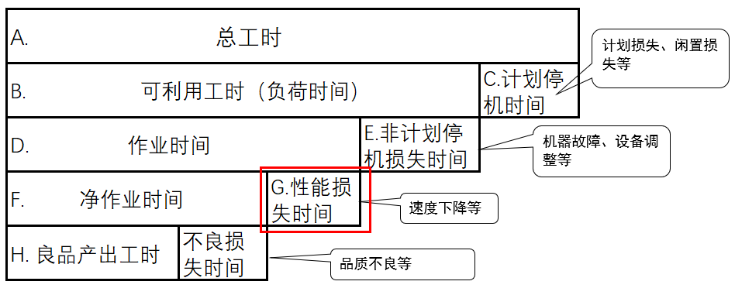
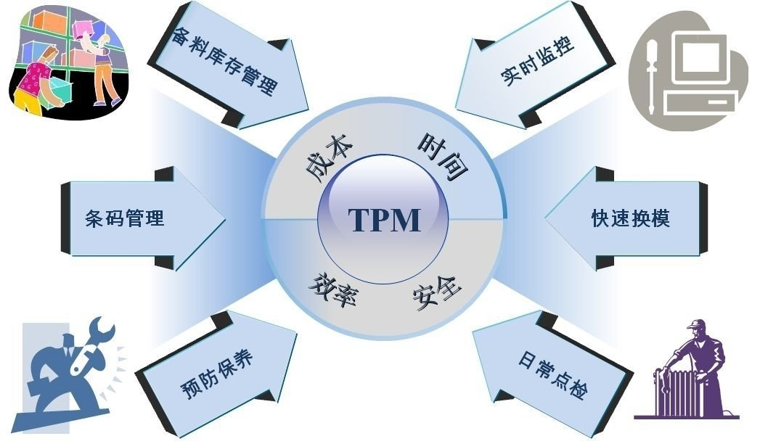
TPM
時間稼动率＝D / A 性能稼动率＝F/D 产品良率＝H / F
设备／人員综合效率（OEE／OPE）＝時间稼动率＊性能稼动率＊产品良率
作业時間 * （产出数量＊ 标准周期時間） （产出数量-不良品数）
总時間 作业時間 产出数量

Slide 12
改善手法
动作经
济原则
一个不忘
JIT
自働化
二大支柱
三即三现
立即赶到
现场
立即看到
现物
立即掌握
现况
四大原则
消除
Eliminate
合并
Combine
重排
Rearrange
简化
Simplify
五项作业分析
操作
分析
搬运
分析
检验
分析
储存
分析
等待
分析
六大提问
What?
Where?
When?
Who?
How?
Why?
七大手法
人机法
流程法
防错法
动改法
五五法
双手法
抽查法
八大浪费
生产
过剩
等待
搬运
过度
加工
存货
过剩
动作
不良
修正
管理
浪费
九大步骤
发掘
问题
选定
题目
追查
原因
分析
资料
提出
办法
选择
对策
草拟
行动
成果
比较
标准化

Slide 13
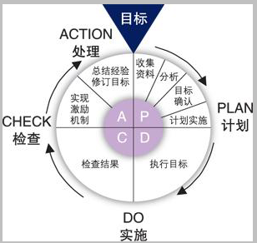

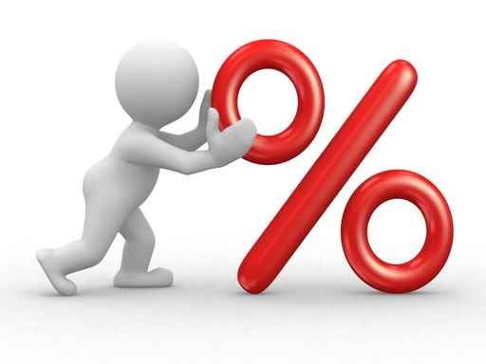
标准化目标
低成本
高效率
高质量
持续改善之路
A
P
C
全员参与
D
持续改善之路
STD
浪费
标准化
高成本
低效率
低质量

Slide 14
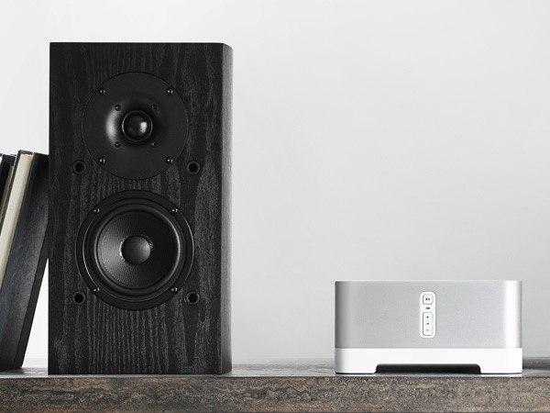
03
自动化理念介绍

Slide 15
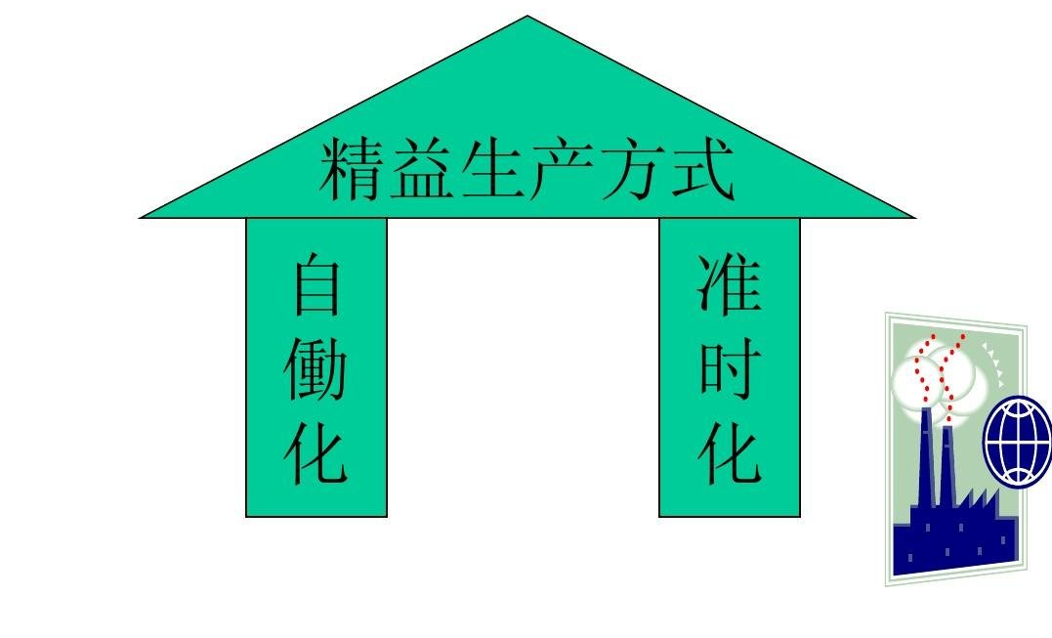
精益生产之基础
精益生产的两大支柱：
1.“准时化”（Just In Time），就是在企业的生产过程中，所需要的零部件在需要的时候，以需要的数量，合格的品质准确的送到生产线旁边。
因此，每个加工工序都能够在需要的时候，按照需要的数量取得需要的合格产品，从而消除生产现场中的无效劳动和浪费，提高总体效率，降低生产成本。
2. “自动化”并不是单纯的机械自动化，而是将人的因素包括进“自动化”，或者说是将人的智慧赋予机器。“自动化”的这种思想来自丰田公司的创始人—丰田佐吉。丰田佐吉设计的自动织布机，在经纱断了一个或者是纬纱用完的时候，能够立即停止运转，发出警告，提醒工作人员及时发现并纠正错误，从而提高了产品的品质。

Slide 16
自动化是什么？
自动化概念
自动化（Automation）是指机器设备、系统或过程（生产、管理过程）在没有人或较少人的直接参与下，按照人的要求，经过自动检测、信息处理、分析判断、操纵控制，实现预期的目标的过程。
(1)完成后停线
(2)发生异常时马上能明白并停线
人不做机器的看守人
不做出不良品
※ 何为
『自动动』
可以將人与机器的
工作內容加以分离
让品质在工程中
制造出來
用更少的人就能勝任
可生產出優質產品
更便宜、更优质的产品

Slide 17
自动化发展历程
  1788年，瓦特发明蒸汽机，开创了自动调节装置的研究和应用；
  20世纪40年代，形成了过程自动化；
  60年代中期以后，现代控制理论和电子计算机在工业生产中的应用，人工智能出现；
  70年代中期，自动化的应用开始面向大规模、复杂的系统。
  80年代初，随着计算机网络的迅速发展，管理自动化取得较大进步，出现了管理信息系统、办公自动化、决策支持系统。
  21世纪后，我国政府明确将高端装备制造列入“十二五”发展规划，智能制造装备是重点发展方向，为国内工业自动化行业带来前所未有的市场机遇。

Slide 18
自动化发展历程
运动机械
致动气
自动化设备
控制系统
（控制器、感测器···）

Slide 19
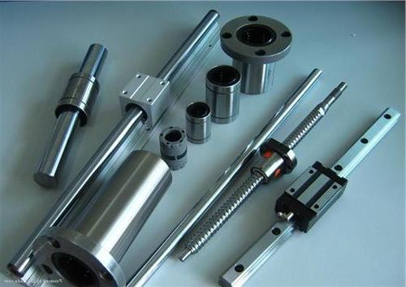
运动机械
自动化发展历程
直线运动机械
☞机械的直线运动可由二轴或者三轴搭配使用合成平面或3D的平移。
☞ 常用的有：线性滑轨、导轨···
☞考量因素:
▶行程大小；
▶直线度、各方面偏摆度、平滑度；
▶ 荷重能力 。

Slide 20
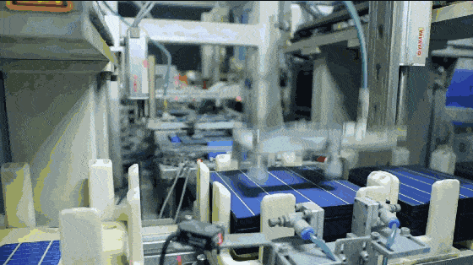
运动机械
自动化发展历程
2.旋转机械
■提供旋转运动，可由直线运动机械搭配使用合成平面或3D之间的平移旋转机械。
■考量因数：
♠行程大小；
♠各方向偏摆度、平滑程度（运转）；
♠荷重能力。

Slide 21
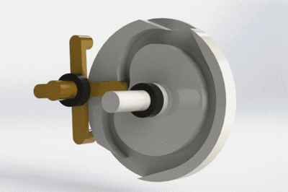
运动机械
自动化发展历程
3.间歇（分度）机械
■提供间歇（分度）运动，可由其他运动机械搭配使用合成平面或3D之间的平移旋转机械。
■主要应用在多工站同时工作的场合。
■常用有日内瓦及滑轮滑杆机械。
■考量因数：
♠分度数；
♠驱动角、定位角（转动/停止时间）；
♠分度精度；
♠荷重能力。

Slide 22
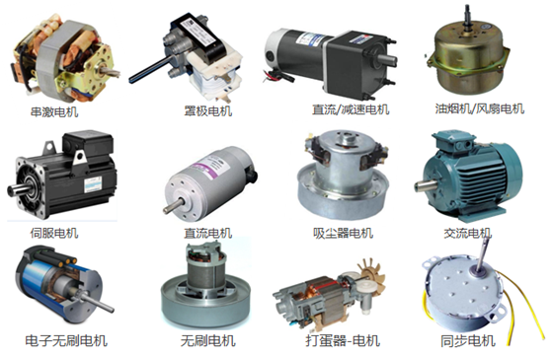
致动器
自动化发展历程
1.马达
提供动力

Slide 23
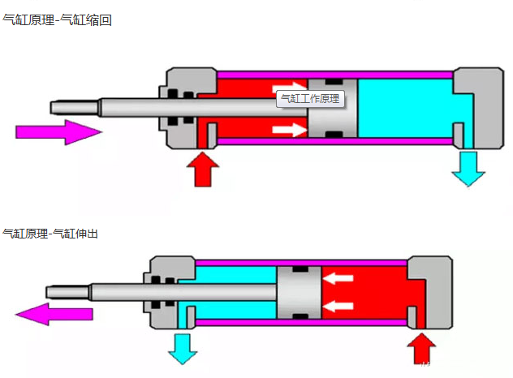
致动器
自动化发展历程
2.气缸
当从无杆腔输入压缩空气时，有杆腔排气，气缸的两腔的压力差作用在活塞上所形成的力推动活塞运动，使活塞杆伸出；
当有杆腔进气，无杆腔排气时，使活塞杆缩回，若有杆腔和无杆腔交替进气和排气，活塞实现往复直线运动。

Slide 24
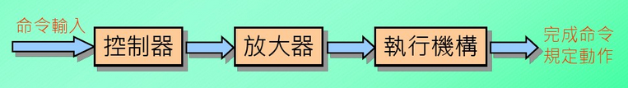
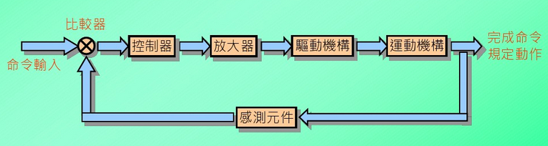
控制系统
自动化发展历程
原理：对生产中某些关键性参数进行自动控制，使它们在受到外界干扰(扰动) 的影响而偏离正常状态时,能够被自动地调节而回到工艺所要求的数值范围内。控制系统简单分为开环控制系统和闭环控制系统两种。
开环控制系统：
闭环控制系统：

Slide 25
自动化发展历程
四、自动化的作用
提高生产效率、缩短生产周期、提高产品质量、提高经济效益、降低劳动强度、有利于产品更新、提高劳动者素质、带动相关技术发展······

Slide 26
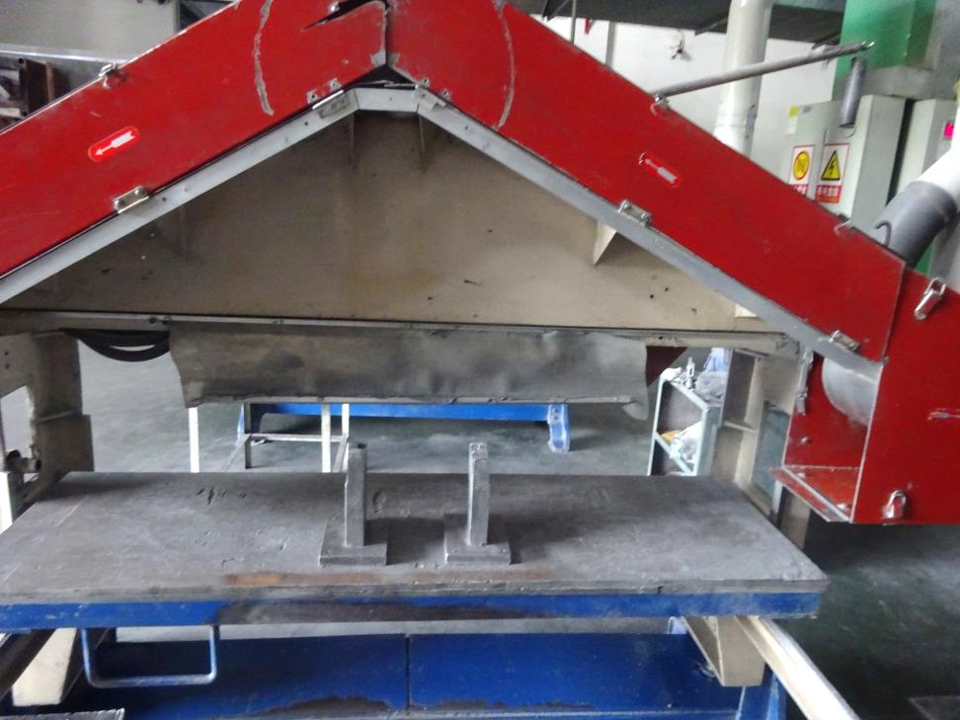
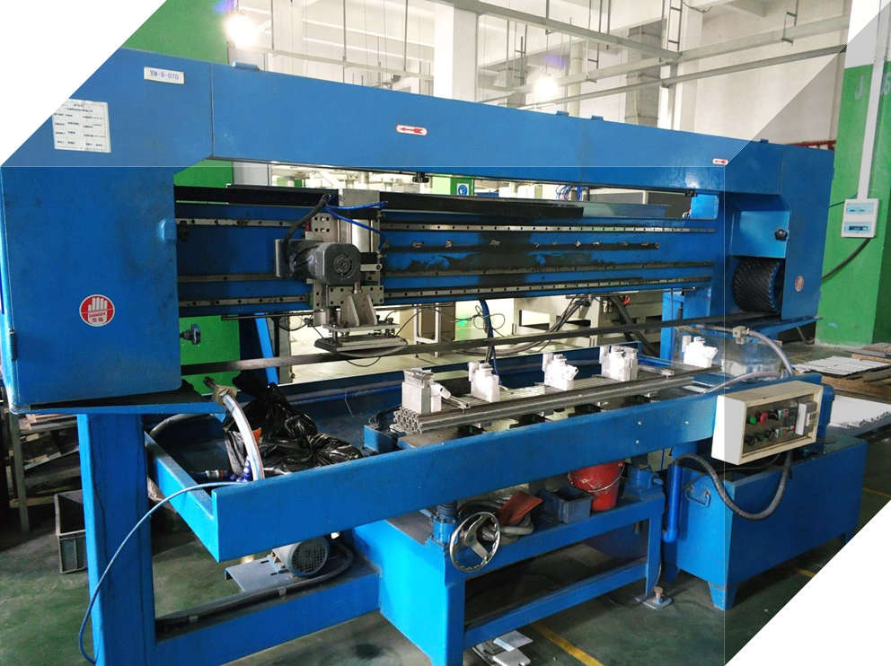
实例分析
NO.2 自动拉丝机
手动
VS
自动
需大量劳动力、加工不稳定、生产效率低···
稳定可靠、降低劳动强度、节约成本···

Slide 27
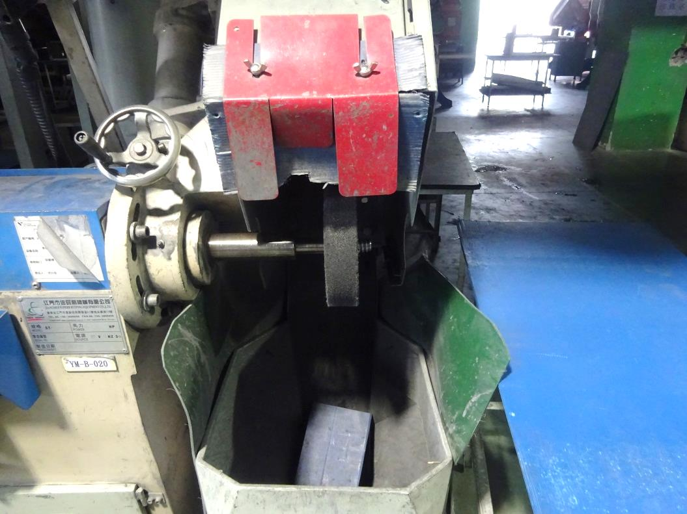
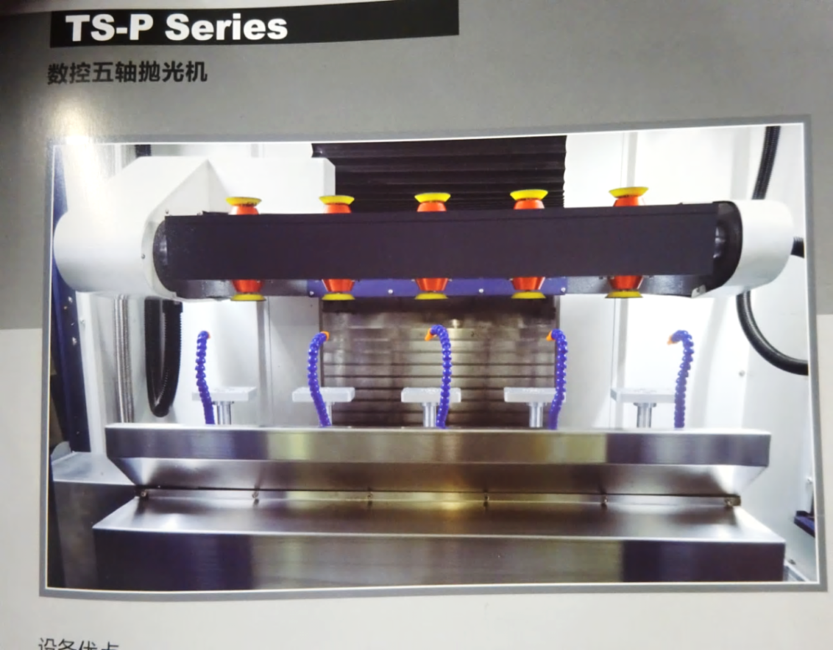
实例分析
NO.1 自动抛光机
手动
VS
自动
加工方式单一，质量不稳定、生产效率低···
可靠性强、效率高、适用范围广···

Slide 28
THANK
YOU

